Slide 1
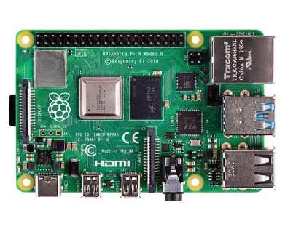
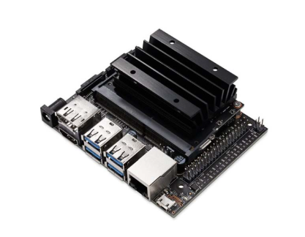
Jetson nano (autonomija)
salje komande za motore i busilicu
od senzora prima podatke
ili
komunikacioni protokol
BUSILICA
elektronika
kod
kostur busilice pravi drugi tim
MOTORI
Biramo mi drajvere i motore zajedno sa drugim timom?
elektronika
kod
SENZORI
elektronika
kod
Interupt na high kada ce da udari u nesto, onda senzor mcu obavestava autonomiju

Slide 2
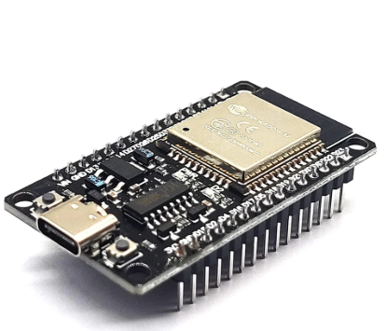
ESP32 (za testiranje)
Ima wifi I bluetooth
Moze website ili aplikacija ili preko kabla za upravljanje
salje komande za motore i busilicu
od senzora prima podatke
komunikacioni protokol
BUSILICA
elektronika
kod
kostur busilice pravi drugi tim
MOTORI
elektronika
kod
SENZORI
elektronika
kod
Interupt na high kada ce da udari u nesto, onda senzor mcu obavestava autonomiju

Slide 3
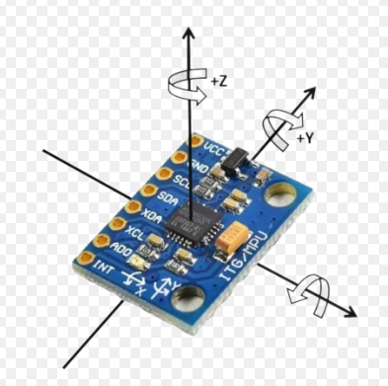
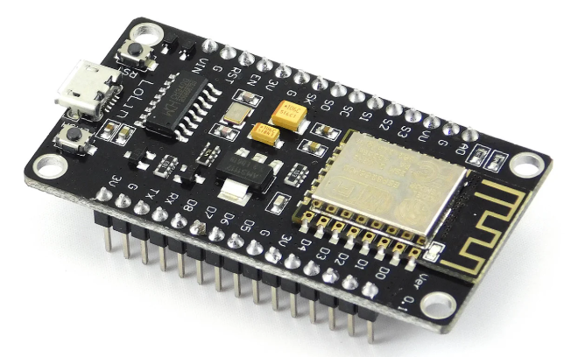
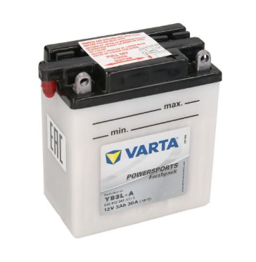
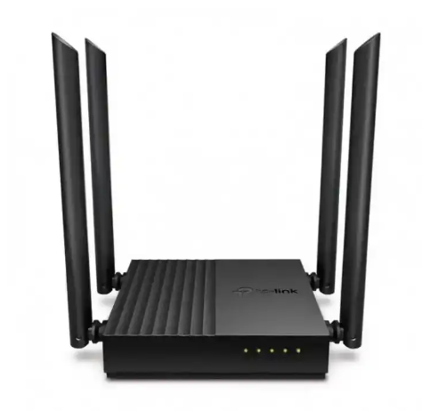
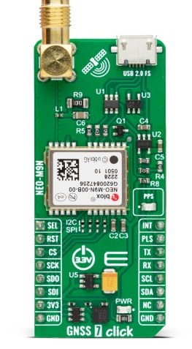
SENZORI
MPU
Za nagib, kako se ne bi prevrnuo rover
AUTONOMIJA
Prima podatke
MCU
RAZDELNIK
Cita napunjenost baterije
Otpornici vece snage
BATERIJA
MOTORI
Salje interrupt signal
Ruter? salje samo lokaciju?
GNSS za citanje lokacije koja se salje preko wifia

Slide 4
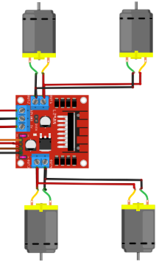
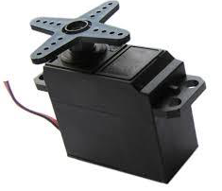
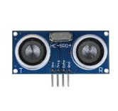
MOTORI
MOTOR I
DRIVER
+servo?
MOTOR I
DRIVER
+servo?
AUTONOMIJA
Salje komande
SERVO 180
Za kameru
BATERIJA
MCU
SENZORI
Prima interrupt signal
ULTRASONIC
Kako ne bi udario u nesto rover
+servo?
DRIVER I
MOTOR
+servo?
DRIVER I
MOTOR

Slide 5

BUSILICA
MOTOR
Potrebno je da se okrece CW I CCW
Da ima dovoljno snage (tourge)
PREKIDAC
Za kad je stigao na pocetak pokreta
MCU
BATERIJA
PREKIDAC
Za kad je stigao do kraja pokreta
AUTONOMIJA
Salje komande

